Slide 1
VII РАЗРЕД ОСНОВИ ИНФОРМАТИКЕ ТАБЕЛАРНИ ПРОРАЧУНИ- ПОНАВЉАЊЕ

Slide 2
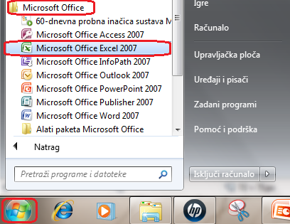
ШТА ЈЕ MICROSOFT EXCEL?
- MICROSOFT EXCEL ЈЕ ПРОГРАМ ЗА ТАБЕЛАРНЕ И УНАКРСНЕ ПРОРАЧУНЕ - EXCEL ПРИПАДА КАНЦЕЛАРИЈСКОМ ПАКЕТУ MICROSOFT OFFICE И ЈЕДАН ЈЕ ОД НАЈЗАСТУПЉЕНИЈИХ ПРОГРАМА ТЕ ВРСТЕ, КАКО ЗА ПОСЛОВНЕ ТАКО И ЗА ПРИВАТНЕ КОРИСНИКЕ.

Slide 3
РАД СА РАДНИМ ЛИСТОВИМА И ЋЕЛИЈАМА
- РАДНИ ЛИСТ ЈЕ ПОВРШИНА ПОДИЈЕЉЕНА НА КОЛОНЕ ОЗНАЧЕНЕ СЛОВНИМ ОЗНАКАМА И НА РЕДОВЕ, ОЗНАЧЕНЕ БРОЈЕВИМА.
- ЋЕЛИЈА ЈЕ ОСНОВНИ ЕЛЕМЕНТ РАДНОГ ЛИСТА (ПРЕСЈЕК РЕДА И КОЛОНЕ)
- ЕXCEL РАЗЛИКУЈЕ ДВА ТИПА ПОДАТАКА : КОНСТАНТЕ (ТЕКСТ, ДАТУМ, ВРИЈЕМЕ); ФОРМУЛЕ (ИЗРАЗИ ИЛИ ФУНКЦИЈЕ КОЈИМ СЕ ИЗРАЧУНАВА НЕКИ РЕЗУЛТАТ).

Slide 4
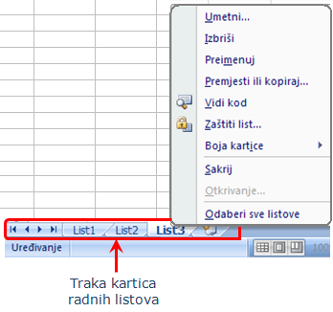
- ЗА ПРЕЛАЗ ИЗ ЈЕДНОГ У ДРУГИ РАДНИ ЛИСТ ПОТРЕБНО ЈЕ ИЗАБРАТИ ЈЕЗИЧАК РАДНОГ ЛИСТА.
- РАДНИ ЛИСТ СЕ МОЖЕ ИЗБРИСАТИ ИЛИ ПРЕИМЕНОВАТИ : ДЕСНИ КЛИК НА ЈЕЗИЧАК И ИЗАБРАТИ КОМАНДЕ ИЗБРИШИ (DELETE) ИЛИ ПРЕИМЕНУЈ (RENAME) , А ДЕСНИМ КЛИКОМ НА ПРИРУЧНИ МЕНИ,МОЖЕМО ИЗАБРАТИ КОМАНДУ INSERT И ДОДАТИ НОВИ РАДНИ ЛИСТ.

Slide 5
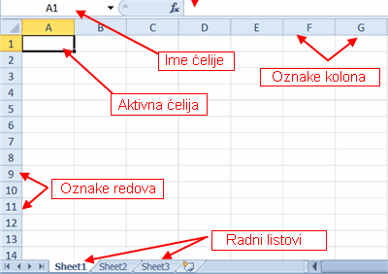
- ИЗБОР АКТИВНЕ ЋЕЛИЈЕ СЕ ВРШИ КЛИКОМ НА ЖЕЉЕНУ ЋЕЛИЈУ, ДОК КРЕТАЊЕ ТАБЕЛОМ МОЖЕМО РЕАЛИЗОВАТИ И ПУТЕМ ТАСТЕРА ЗА КОНТРОЛИСАЊЕ КУРСОРА.

Slide 6
РАД СА ФОРМУЛАМА
- ФОРМУЛА ЈЕ ИЗРАЗ КОЈИ ОМОГУЋАВА ИЗВРШЕЊЕ РАЧУНСКИХ ОПЕРАЦИЈА НАД ПОДАЦИМА. САСТАВНИ ЕЛЕМЕНТИ ФОРМУЛЕ СУ: ОПЕРАТОРИ, ЗАГРАДЕ, КОНСТАНТЕ, АДРЕСЕ ЋЕЛИЈА ИЛИ ФУНКЦИЈЕ.

Slide 7
- У ФОРМУЛАМА СЕ КОРИСТЕ АРИТМЕТИЧКИ ОПЕРАТОРИ: САБИРАЊЕ(+); ОДУЗИМАЊЕ(-); МНОЖЕЊЕ(*); ДИЈЕЉЕЊЕ(/); СТЕПЕНОВАЊЕ(^); ПРОЦЕНАТ(%). - ПОРЕД АРИТМЕТИЧКИХ КОРИСТЕ СЕ И ЛОГИЧКИ ОПЕРАТОРИ КАО И ОПЕРАТОРИ ТЕКСТА.

Slide 8
РАД СА ФУНКЦИЈАМА
- ФУНКЦИЈЕ СУ УНАПРИЈЕД ДЕФИНИСАНЕ ФОРМУЛЕ КОЈЕ ИЗВОДЕ ПРОРАЧУНЕ. СИНТАКСУ ЧИНИ ИМЕ И АРГУМЕНТ ФУНКЦИЈЕ. - SUM– САБИРА АРГУМЕНТЕ КОЈЕ УНОСИТЕ У ФОРМУЛУ.
- COUNT– ПРЕБРОЈАВА ЋЕЛИЈЕ КОЈЕ САДРЖЕ БРОЈЕВЕ, КАО И БРОЈЕВЕ НА ЛИСТИ АРГУМЕНАТА.
- AVERAGE– РАЧУНА ПРОСЈЕК АРГУМЕНТА.

Slide 9
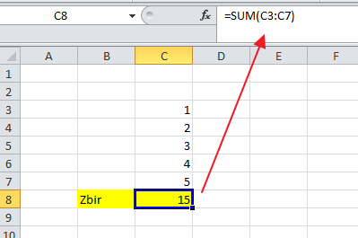
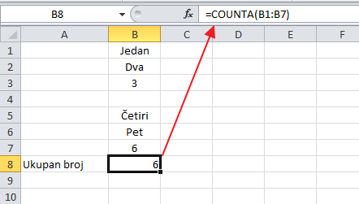
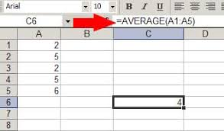

Slide 10
ГРАФИЧКО ПРИКАЗИВАЊЕ ПОДАТАКА
- ДИЈАГРАМ ЈЕ ВИЗУЕЛНИ ПРИКАЗ БРОЈЧАНИХ ПОДАТАКА.
- КРЕИРАЊЕ ГРАФИКОНА :
СЕЛЕКТОВАТИ ТАБЕЛУ ИЛИ ДИО ТАБЕЛЕ,
ИЗАБРАТИ МЕНИ INSERT,
ИЗАБРАТИ ИКОНУ ГРАФИКОНА,
ИЗАБРАТИ ТИП ГРАФИКОНА.

Slide 11
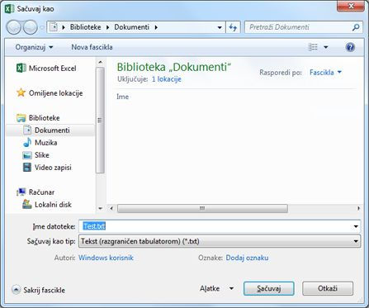
СНИМАЊЕ РАДНЕ СВЕСКЕ
ШТАМПАЊЕ ДОКУМЕНТА
1
2
1
3
3
2
4
5
6

Slide 12
ХВАЛА ЗА ПАЖЊУ!

